Slide 1
jam
Jamaar-stoel

Slide 2
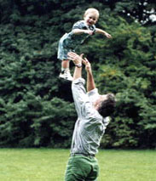
Weg met de afgoden
vertrouwen

Slide 3
Weg met de afgoden
Waar lig je wakker van?
Waar mogen ze je wakker voor maken?

